Slide 1
第9讲 明至清中期的统治
课标要求 | 备考方向
通过了解明清时期统一全国和经略边疆的相关举措,知道南海诸岛、台湾及其包括钓鱼岛在内的附属岛屿是中国版图一部分,认识这一时期统一多民族国家版图奠定的重要意义;通过了解明清时期封建专制的发展、世界的变化对中国的影响,认识中国社会面临的危机。 | (1)掌握明清加强君主专制的措施,认识其对当时和后世的影响。 (2)选择恰当的时空尺度对明清经略边疆的具体措施进行分析、比较、综合,认识其特点及其对奠定统一多民族封建国家版图的重要意义。 (3)用联系、发展观点认识明清在国家治理上的成败得失及其对历史的启示。坚持世界视野,分析世界的变化对中国的影响,认识中国社会面临的危机。

Slide 2
时间 | 全国卷 | 地方卷 | 考情分析
2017 | 【Ⅰ】明后期经济发展冲击等级秩序 【Il】明代中枢决策过程异变 | 上海：明太祖废丞相
2018 | 【Ⅰ】明代朝贡贸易 【Ⅱ】昆曲在明朝时期流行 【Ⅲ】明朝中期崇尚文化氛围浓厚 | 11,浙江·7·密折制
2019 | 【Ⅰ】明朝商业长途贩运 【Ⅱ】清代商业规模扩大 【Ⅲ】清代江南地区个体农耕 | 15，27·明代内阁制
2020 | 【Ⅰ】清代的宗谱编纂（文） 【Ⅱ】官营手工业地位遭到削弱（经） 【Ⅲ】27·明代内阁制（政）
2021 | 【甲】科考功名影响官员威望 【乙】“善书”流行 | 浙江：儒家思想规范社会生活 湖南：选择考：民族文化与交融 适应性：乾嘉学者对程朱理学的态度
1）从历史发展的纵向看明清的历史贡献：
国家治理特别是民族政策；疆域奠定。
2）从全球发展的横向看明清的落后因素：
明清君主专制的僵化；沿海的隐患；
浙江·明代的行政机构
浙江·清朝的边疆政策

Slide 3
时空线索

Slide 4
明清时期历史阶段特征
明清两朝,中国封建社会继续发展,而世界逐渐连为一体,欧洲已开始进入资本主义社会,中国面临着前所未有的挑战。
（1）政治:专制集权空前强化,统一多民族国家更趋稳固,现代中国的版图逐渐 定型。
（2）经济:一方面,传统自然经济仍为主导,政府固守重农抑商政策;另一方面,农产品日趋商品化;手工业出现新的经营方式;商品经济繁荣。总之,由于传统经济结构和专制体制的束缚,生产力的发展日益受到阻碍。
（3）思想文化:承古萌新。程朱理学日渐僵化,思想界出现提倡个性自由和反对专制的倾向;明清小说和戏曲繁荣,体现了反对封建专制、主张个性解放的时代要求;对传统科技进行了总结,西学东渐,一定范围内传播了西方科技知识。
（4）对外关系:西方殖民者东来;闭关自守阻碍了正常的经济文化交流,中国逐渐落后于世界发展潮流。

Slide 5
一、明代政治制度的变化
(一)明朝的建立与废丞相、设内阁：
1351年 | 元末农民起义
1368年 | 朱元璋称帝定都应天，国号大明；明军北伐结束元朝统治统一全国
改革前
改革后
皇帝
皇帝
中央
中书省：丞相
吏
户
礼
兵
刑
工
地方
吏
户
礼
兵
刑
工
布政司
民政、财政
都指挥使司
军政
按察司
监察、司法
监察、司法
地方：行中书省
（行省）

Slide 6
一、明代政治制度的变化
(一)明朝的建立与废丞相、设内阁：
废丞相的原因 | 历史原因：历朝丞相权势过重。
 | 现实原因：废行省后相权扩大。
 | 直接原因：丞相胡惟庸骄恣擅权。
 | 根本原因：明太祖加强皇权的需要
措施 | 洪武十三年（1380），明太祖裁撤中书省，废除丞相，亲自掌管六部，直接管理国家事务。
影响 | ①皇帝集皇权和相权于一身，君主专制空前加强。 ②政务繁忙，效率低，易决策失误。
Notes:
措施：
①诛其人：以“谋反罪”诛杀丞相胡惟庸；
②废其制：裁撤中书省和丞相，中央行政权分属六部；
③永不立：朱元璋下令以后不许再立丞相

Slide 7
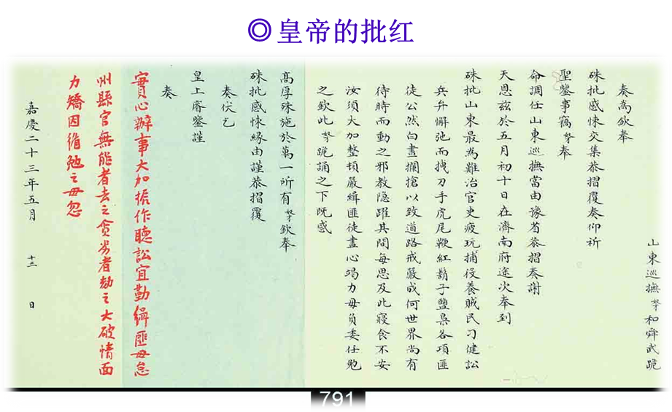
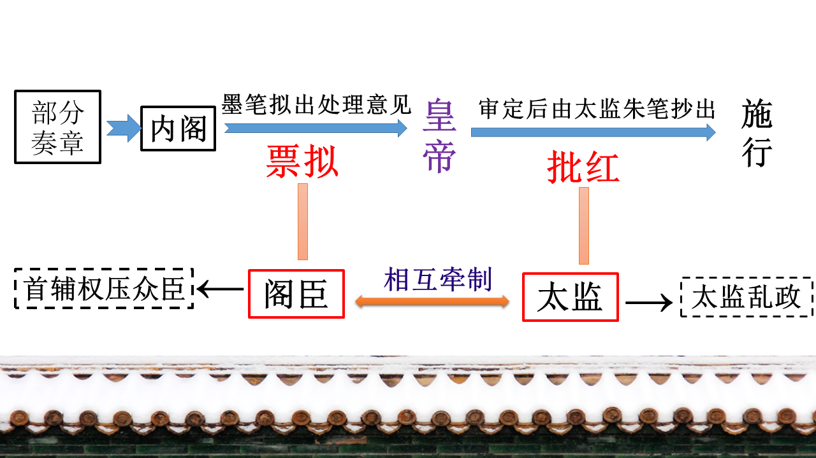
一、明代政治制度的变化
(一)明朝的建立与废丞相、设内阁：
奠基 | 明太祖：殿阁大学士（侍从顾问）
出现 | 明成祖：文渊阁大学士（参与机务）
发展 | 明宣宗：内阁大学士（票拟权）
全盛 | 明神宗：权力大增（权压六部）
【概念解析】
票拟：内阁学士将批阅建议写在纸上并贴在各奏疏的对面上进呈皇帝；
批红：皇帝用红字做批示，渐渐旁落到司礼监秉笔太监代批。
Notes:
皇帝为加强专制而建立的政治机构始终非法定的中央一级的行政机构皇帝制度外信任的而私自授权（相当于秘书班子）编制为临时性，入阁为兼差
明朝内阁的发展历程：
明太祖：殿阁大学士（侍从顾问） —奠定基础
明成祖：文渊阁大学士（参与机务)—正式确立
明宣宗：内阁大学士（票拟权）—发展
明神宗：内阁首辅（侵夺六部职权）—全盛
后因皇帝不上朝，批红由太监组织（司礼监）掌握，宦官专权
明代内阁和司礼监所分配的权力是动态的,有利于皇权的稳固与政治的稳定，但同时，开启了明代宦官擅权与明代“党争”的开端，决定了明代政治的走向。
—据刘晓东：《监阁共理与相权游移—明代监阁体制探赜》
指明朝内阁大臣的建议是写在一张纸上，贴在奏章上面，这叫做“票拟”，而皇帝用红字做批示。明代往往由宦官代行。明初内臣不许读书识字。宣宗以后，渐通文墨，凡每日奏章文书，除皇帝亲批数本外，皆由司礼监掌印、秉笔、随堂太监分批。初时规定，批红须遵内阁票拟字样，只是字迹有偶误者，方得改正。明制，群臣奏进文书，由皇帝亲批数本，其馀由司礼监官按阁票所拟字样照录，或奉旨更改，用朱笔批之，称“批红”。

Slide 8
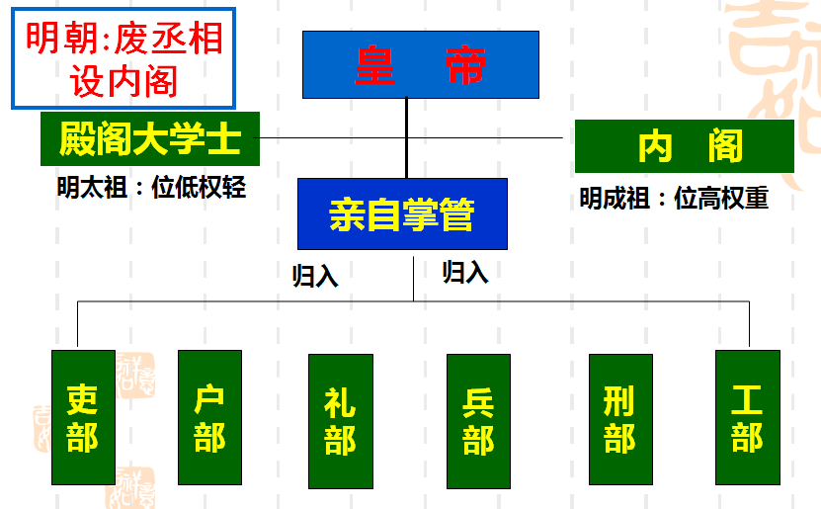
明朝君主专制达到新高度：废丞相，设内阁
明太祖朱元璋借胡惟庸案，下令裁撤中书省和丞相，由皇帝直接统领六部，后设立殿阁大学士。明成祖时设立内阁制度，内阁不是法定的中央一级行政机构，仅是皇帝的顾问机构，参与决策，但没有决策权。
评价：内阁是君主专制强化的产物，阁臣的升降由皇帝决定，职权的大小依皇帝旨意而定，票拟是否被采纳，取决于皇帝的批红，其不能对君权起制约作用。

Slide 9
(2020·全国Ⅲ卷，27)明万历年间，神宗下令工部铸钱供内府用，内阁首辅张居正“以利不胜费止之”。神宗向户部索求十万金，张居正面谏力争，“得停发太仓银十万两”。这反映出当时( )
A.内阁权势强大 B.皇权受到严重制约
C.社会经济凋敝 D.君权相权关系紧张
A
解析 根据材料并结合所学知识可知，张居正出任内阁首辅时，内阁的权力膨胀，六部几乎变成内阁的下属机构，因此神宗下令工部铸钱供内府用、向户部索求十万金时，张居正进行了反驳，这说明内阁权势强大，A项符合题意。

Slide 10
(仿2020·全国Ⅲ卷，27·反映类)明成祖在设立内阁的同时，又重用宦官。到明朝中后期，在内阁权威扩大的同时，代天子“批红”的司礼监权力也不断上升，甚至出现宦官专权现象。这反映出( )
A.内阁和司礼监相互制衡、共同决策
B.中央集权达到顶峰
C.内阁和司礼监权力扩大削弱了皇权
D.君主专制得到强化
D
解析 根据所学知识可知，明代出现内阁、宦官权势上升及相互抗衡的局面，反映了掌握这两者的君主的权力得到强化，D项正确。

Slide 11
一、明代政治制度的变化
内阁首辅与宰相的异同？
 |  | 宰相 |  | 内阁首辅制
相似
不同 | 地位 (权力来源)
 | 职权
 | 对皇权作用
职责都是辅助皇帝处理全国政务
行政制度赋予
皇帝个人意愿，信任
法定，制度赋权
非法定，咨询机构
参与决策
侍从顾问，无决策权，
不能正式统领百官
一定程度制约皇权
不能制约，
君主专制强化的产物
Notes:
5.认识：内阁是明代君主专制强化的产物，只是对皇帝决策和处理国家政务起辅助作用，不可能对皇权起到限制的作用。
与西方的内阁比较，西方内阁是近代民主政治的产物，是权力民主的象征，总揽国家的行政权，并代表国家元首对议会负责的政体形式。
总结：丞相有法定之位——使行政之权；丞相有决策制约——来源于制度。
内阁无法定之位——为咨询秘书；内阁无决策制约——依附于皇权。

Slide 12
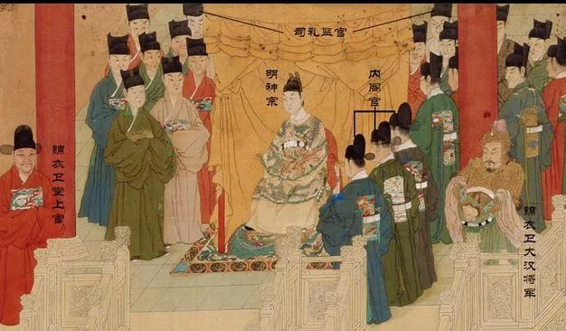
一、明代政治制度的变化
(二)明朝的司礼监与厂卫制度：
【宦官专权】
司礼监
代行批红、宦官专政
①司礼监：①协助/代理批红
②提督东厂，控制锦衣卫，监视、侦查官民言行，有权逮捕、施刑
实质：非法定机构，无实权，代表皇权，强化皇权。
锦衣卫
锦衣卫
②特务机构：东厂、西厂、锦衣卫。
影响：凌驾于司法之上，强化监察控制。
厂卫制度
特务机构
强化控制
Notes:
【司礼监】官署名，明置。是明朝内廷管理宦官与宫内事务的“十二监”之一，始置于明太祖洪武十七年（1384年）。有提督、掌印、秉笔、随堂等太监。掌印太监权势最大，其次为秉笔太监。明中后期由于皇帝长期不理朝政或者年幼继位，代为皇帝“批红”，执掌盖印，司礼监地位逐渐抬升，一定程度也在制约内阁权力，加强皇权专制，但明代的司礼监始终受制于皇权。
司礼监：
①协助/代理批红
②提督东厂，控制锦衣卫，监视、侦查官民言行，有权逮捕、施刑
掌握批红权力，牵制内阁。
明代宦官专权的表现：干预朝政，宦官通过代批奏章来干预朝政；任免官员，宦官得势时，内阁首辅及六部尚书，他们都可以任意进退；三是监军统兵，通过直接担任军事指挥官来控制军权；四是操纵厂卫，东厂、西厂、内行厂、锦衣卫衙门等特务机关是明代所独有的。

Slide 13
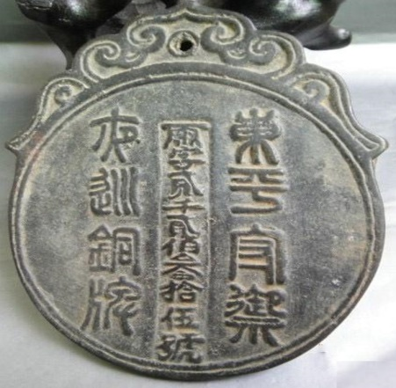
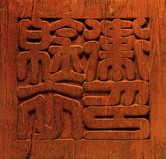
一、明代政治制度的变化
(二)明朝的司礼监与厂卫制度：
◎锦衣卫腰牌及木印
【厂卫制度】
1.卫：明太祖设立锦衣卫，官署名。
（1）性质：初为皇帝侍卫，后为特务机构；
（2）目的：诛杀功臣，监视百官和缉捕叛逆；
（3）作用：作为侍从皇帝的军事机构，
兼管侦察、逮捕和审讯等事。
2.厂：明成祖设立东厂，明宪宗时增设西厂
（1）性质：皇帝直属，太监主管，特务机构；
（2）作用：监视群臣和缉捕叛逆、有权施刑等。
3.影响：一定程度加强君主专制，是皇权绝对化的产物；为宦官专权推波助澜，成为专权太监和权臣打击政敌的工具。
东厂腰牌
无论阁臣当政还是宦官弄权，都依附于皇帝个人，其权力本质仍出自皇权，实质上都是专制皇权不断加强的产物。

Slide 14
知识总结与拓展：古代中国皇权的加强、变异与制约力量
皇权的异变：
（1）外戚干政:外戚指君主的母族、妻族,如汉朝；
（2）宦官专权:宦官专权是封建专制主义中央集权的伴生物。东汉、唐、明三朝,是中国历史宦官专权最严重的时期。
（3）权臣专政:权臣,指有权势之臣,他们的权力往往超过其他的大臣,甚至凌驾于帝王之上。权臣身份有:当朝宗室、将帅、宰辅、外戚乃至宦官。如西汉的霍光、东汉的曹操，明代张居正等
中国古代曾出现不少皇帝无力或不能执掌权柄的现象，这时皇帝或受制于母后、外戚，或受制于臣官、地方割据势力。出现这种现象的根源是（ ）
A.三纲五常受到挑战
B.君主权力至高无上
C.宗法观念丧失殆尽
D.皇帝权力暂时旁落
认识:
1. 专制皇权的延伸和变异,均不同程度影响了中国历史的发展。
2.封建专制主义中央集权的伴生物,都对中国古代政治产生了重要影响。
3.宦官专权是皇权旁落、皇权与相权、皇帝与朝臣、中央与地方矛盾斗争的结果,其实质乃是封建皇权的变形和延伸。
B
Notes:
君主专制下，君权缺乏监督控制，一旦君主弱小，会导致大权旁落
根源：政治制度
君主专制中央集权：君主大权独揽
君主专制不等于君主本人专权（也可以是其替代物专权）

Slide 15
对皇权的制约：
（1）制度性的制约机制
A、宰相制度：（宰相拥有的议政权、副署权等）如唐代皇帝的旨意不经中书、门下省不得称诏敕。
B、谏诤制度：一种匡正君主过失的监察制度，监督的主要对象为皇帝。如唐代谏官专属门下省，具有审议封驳的职能，对皇权有一定的制约
C、廷议制度：国家遇有军国大事，由皇帝或责成丞相等召集主要官员，在廷臣会议上加以讨论、议决的一种制度，确立于秦汉。发挥群臣智慧，减少决策失误。
D、修史制度：史官记录皇帝言行，编写起居注等，对皇权有一定制约。
（2）非制度性的制约——儒家理论等
A、天谴论：从天的角度论证君主权力来源的合法性，同时利用天谴说来制约皇帝的个人行为。
B、儒家德治与礼制：要求君主为政以德与遵循礼制。
C、重民：民对皇权的制约；

Slide 16
(二)明朝海上交通与沿海形势
1.郑和下西洋
(1)概况:郑和先后七次出海,最远到达非洲东海岸和红海沿岸。
(2)目的:主要是“耀兵异域,示中国富强”。
(3)影响:加强中国与亚非国家之间的经济、文化交流。
2.“倭乱”问题
(1)原因:日本海盗在我国东部沿海骚扰;明朝前期,严厉禁止海外贸易。
(2)表现:走私活动;烧杀抢掠,破坏巨大。
(3)应对:明廷派遣大将戚继光、俞大猷等人平倭;逐渐放松对私人海外贸易的限制。
(4)结果:东南沿海的形势稳定下来。
3.西方殖民者的侵扰
(1)背景:新航路开辟,欧洲殖民者在中国沿海的活动日益频繁。
(2)表现:葡萄牙人获得在濠镜澳的租住权;荷兰和西班牙分别占据台湾岛的南部和北部。明朝末年,西班牙被荷兰击败,退出台湾。

Slide 17
对比 | 郑和下西洋 | 新航路开辟
时间与规模不同
目的不同
性质不同
影响和后果不同
郑和下西洋在时间上比新航路开辟早半个世纪，规模、航海次数、船队规模和数量、船员配备都要强，这说明中国人民有足够的能力和胆略征服海洋
主为政治目的，宣扬国威，加强与海外联系，以和平友好为主要形式
主为经济目的，侵占海外殖民地，掠夺财货，进行资本原始积累
是各国的友好使者
属于殖民扩张活动
增强了中国与亚非国家人民的友谊，促进了经济文化交流。同时,还恢复了朝贡关系。贡赐式的贸易是违背经济规律的，对中国新的经济形态产生未起直接作用
引起了价格革命和商业革命，成为原始积累的重要来源，促进了欧洲资本主义的成长和资本主义时代的到来

Slide 18
二、明代对外交往、沿海形势与内陆边疆
【朝贡贸易】（兴起于宋代，盛于明清，止于马关——1895《马关条约》）
含义 | 唐代以前，很多国家前来寻求同中国建立友好关系。这些国家使节来朝贡，货物由朝廷处置。唐中后期，市舶贸易(中外商人的商业等价交换)已经取代了朝贡贸易。通过朝贡与赏赐完成交易，官方使节往返，以礼物赠答的贸易方式。 朝贡贸易是封贡体系的衍生物，也是海禁政策催生的产物。
特点
目的
评价
“厚往薄来”“倍偿其价”。
不在获取最大的经济效益，而是政治上要宣扬国威，经济上求购各种异域奇珍异宝特产，以满足统治者对奢假品的需求。
(1)不计经济效益赏赐贸易违背经济规律，给政府财政造成巨大负担
（2）朝贡贸易”是唯一合法的海外贸易途径，导致了民间的走私的频繁，影响了社会的安定
Notes:
;明清时期,在对外贸易方式中朝贡贸易占有重要地位其并非明清时期唯一的对外贸易方式
中法战争及甲午战争 战败后签订中法新约和马关条约，最后的成员国越南和朝鲜脱离体系，崩溃
朝贡贸易定义
朝贡贸易就是中国政府与海外诸国官方的进贡和回赐关系。
朝贡贸易的发展
唐代以前，很多国家前来寻求同中国建立友好关系。这些国家使节来朝贡，货物由朝廷处置。在唐朝之前，这种朝贡贸易占主导地位。唐中后期，市舶贸易(中外商人的商业等价交换)已经取代了朝贡贸易。
朝贡贸易的影响
1、“朝贡贸易”完全建立在朝廷的补贴上，导致了朝廷财政的缩减，后因国力衰退而中止
2、朝贡贸易”是唯一合法的海外贸易途径，导致了民间的走私的频繁，影响了社会的安定
朝贡贸易：是古代王朝与周边藩属国政治经济联系的一种重要方式，其特点往往是“厚往薄来、倍偿其价”，政治目的大于经济目的，主要是为了宣扬国威，满足统治者对奇珍异宝的需求。
源于宋代市舶司的“抽买”、“抽解”和“进奉”。对海舶输入商货中的禁榷品，由中国政府全部收买；对非禁榷品，除抽分一部分外，又收购一部分，其余许民间买卖。收购的部分，除供宫廷消费和赏赐外，也有再行出售的。元代行抽分。明代实行贡舶制度，在通商口岸设市舶提举司，管理朝贡和朝贡贸易。
唐代"安史之乱"后，朝贡贸易萎缩不振。于是改变经营方式，产生了市舶贸易。市舶贸易是社会的一大进步。
但是到了清代，推行闭关锁国政策，绝对禁止私人对外贸易，所有的外贸又以朝贡形式进行。随朝贡而来的船舶，称为贡舶。朝廷并规定，东南亚国家一西洋诸国在广州登陆，日本在浙江宁波登陆等。广州是指定贡舶靠岸最多的港口。这种朝贡贸易制度，又延续了一百多年。
唐中后期，市舶贸易已经取代了朝贡贸易。
什么叫市舶贸易？市舶贸易就是中外商人的商业等价交换，相当于今天的市场经济，不再是朝廷说了算的不等价的贸易经营。这种贸易，朝廷和地方都要赚到钱。要管好，必须设立一个专门机构朝廷管理。
唐开元二年(714年)，在广州首次设立了市舶使，管理对外贸易，朝贡贸易
明成祖朱棣时，郑和七下西洋，出访国家遍布亚洲和非洲，中外交往盛极一时，大明国威“声闻四海”。据《明史》记载明朝时来华朝贡的国家多达150多个，中国式“宗主国—附庸国”体系在地理范围上达到了最大。

Slide 19
6.(2017新疆模拟)明代《续文献通考·市籴考》记载:“凡外夷贡 者,我朝皆设市舶司以领之……许带方物(本地产物,土产),官设牙 行与民贸易,谓之互市。是有贡舶,即有互市,非入贡即不许其互 市。”由此可知,明代 ( )
A.奉行对外开放的贸易政策
B.实行官方控制下的朝贡贸易
C.对互市商品加以严格控制
D.开始设市舶司管理对外贸易
Notes:
]对外开放与材料中“非入贡即不许其互市”不符,故A项错误;材料中“我朝皆设市舶司以领之……许带方物(本地产物,土产),官设牙行与民贸易……是有贡舶,即有互市”说明明代实行官方控制下的朝贡贸易,故B项正确;C项材料无法体现;D项中“开始”表述有误。

Slide 20
(三)明朝内陆边疆与明清易代
1.蒙古
(1)蒙古的分裂:形成鞑靼、瓦剌两大集团。
(2)明朝的防御:重新修筑长城。
(3)关系的演变:瓦剌和鞑靼威胁北部边防,突破长城深入内地,包围北京;鞑靼首领俺答汗与明朝订立和议,接受明朝册封,双方恢复并扩大贸易关系。
2.西藏:封授给当地的僧俗首领法王、王等称号;设立行都指挥使司等机构,任用藏族上层人士进行管理;通过贡赐、茶马贸易进行经济交流。
3.东北:在黑龙江流域设立奴儿干都司,并对女真各部首领封授官号。
4.西南:设土司。土司官员由各族酋长世袭任职。
5.明清易代:1644年,李自成攻占北京,明朝灭亡;清军入关,打败李自成,进占并迁都北京。

Slide 21
（2022·东北三省四市一模·27）隆庆五年（1571年），蒙古鞑靼首领俺答汗与明朝订立和议，接受封贡互市。互市时，明朝必派遣僧人赐以经像，并讲解经义，蒙古各部贵族 “倾听赞叹，临行哀恋不忍别，厚加馈赠而返 ”。这反映了（ ）
A．蒙汉之间交流方式多元
B．佛教成为蒙汉文化纽带
C．商业活动突破空间限制
D．明朝实现边境长治久安
【解 析】题干提到了和议、封贡、互市、赐以经像、讲解经义、馈赠等，由此可以看出蒙汉之间的交流存在经济、政治和文化等多种方式，所以说交流方式多元，故选A项；佛教只是题干中提到的多种交流方式中的一种，而并没有提到其纽带作用，排除B项；
【答 案】A

Slide 22
（2022·浙江高考·7）元朝是中国历史上首个由少数民族建立的大一统王朝，疆域广大，民族众多，推进了新的民族融合。下列关于元朝巩固统一多民族国家的举措，叙述正确的是（ ）
A．首次设立枢密院主管军事
B．在西南地区实行土司制度
C．确定行省之下的行政区划依次为道、州、县
D．设理藩院管辖西藏和四川、青海部分地区
【解 析】元朝在西南少数民族地区实行土司制度， “以土官治土民 ”，有利于巩固统一多民族的国家，故选B项；宋代设立枢密院管军事，长官为枢密使，分割宰相军权，排除A项；元朝确定行省以下的行政区划依次为路、府、州、县,排除C项;元朝设立宣政院掌管全国佛教事宜和藏族地区军政事务,排除D项。【答 案】B

Slide 23
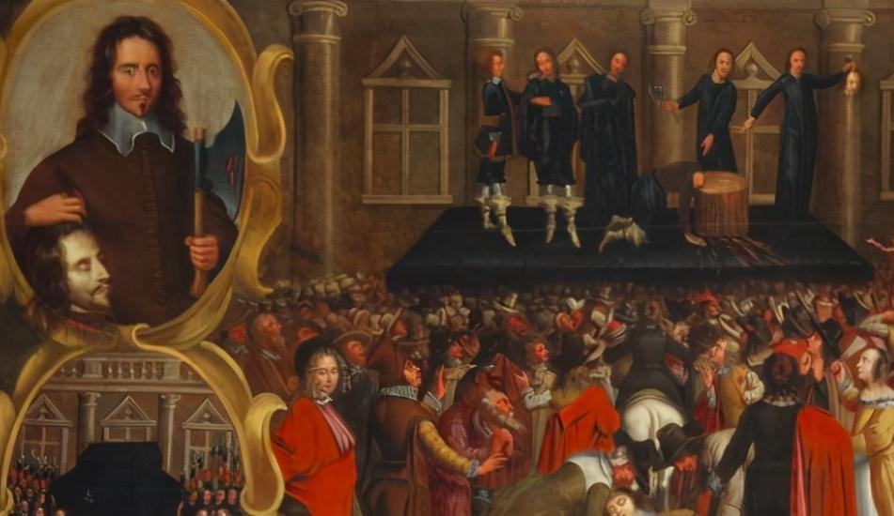
年号 | 时长 | 公元起止
崇德 | 8年 | 1636—1643
顺治 | 18年 | 1644—1661
康熙 | 61年 | 1662—1722
雍正 | 13年 | 1723—1735
乾隆 | 60年 | 1736—1795
嘉庆 | 25年 | 1796—1820
道光 | 30年 | 1821—1850
咸丰 | 11年 | 1851—1861
同治 | 13年 | 1862—1874
光绪 | 34年 | 1875—1908
宣统 | 3年 | 1909—1911
(四)明清易位
正当明清鼎革的战火纷飞之际，1640年，英国开始资产阶级革命。此后一二百年，西方主要国家相继完成向近代工业把国家的转变。
—岳麓版必修Ⅰ《经济成长历程》
时 间
1600前后
努尔哈赤逐渐统一女真各部
1616年
努尔哈赤称国大金，进攻明朝
1636年
皇太极称帝，改国号为大清
朕自登基十七年，虽朕薄德匪躬，上干天怒，然皆诸臣误朕，致逆贼直逼京师。朕死，无面目见祖宗于地下，自去冠冕，以发覆面。任贼分裂朕尸，勿伤百姓一人。
——明思宗朱由检
1644年
李自成攻占北京，明朝灭亡
明思宗
1649年查理一世
Notes:
农耕文明的持续VS迈向工业文明；专制主义的攀升VS近代民主政治；明清易代下的社会发展民族交融；疆域巩固与暗藏危机并存
专制主义不断加强下的人治危机隐患
海防渐弱下的海权渐失走向固步自封
内陆边疆巩固下的政权易代版图初定
走向鼎盛繁荣之路如何隐现社会危机？
建立政权 1616年，努尔哈赤统一了女真各部，建立政权，国号大金，史称后金。
建立大清 皇太极将女真族名改为满洲，1636年称帝，改国号为大清。
清军入关 1644年，清朝多尔衮统军入关，打败李自成，迁都北京，逐步统一全国。
张居正去世后的悲剧，终止了明朝最后的“中兴”，大明朝着不可逆转的方向颓废下去。天启年间宦官乱政、东林党争，内有天灾带来的农民起义，外有关外后金政权的对峙进攻。崇祯皇帝虽有心力挽狂澜，无奈积重难返，个人又刚愎自用，猜忌多心，造成君臣上下离心，终有吊死煤山，社稷倾覆的“甲申国变”。 1644年4月，百万大军在李自成的统一指挥下，对北京城发起猛烈进攻，明朝末帝崇祯在绝望中自缢。统治长达276年的明王朝，最终被农民起义推翻。
崇祯十七年（1644 年）3 月 19 日，李自成率军攻占北京，崇祯帝自尽
崇祯十七年（1644 年）4 月 22 日，清军助吴三桂击败李自成军
崇祯十七年（1644 年）5 月 2 日，清军进入北京

Slide 24
二、清朝前中期的鼎盛与危机
(一)康雍乾时期的君主专制
1.“康乾盛世”:政局稳定,经济繁荣,疆域开拓并巩固。
2.奏折制度
(1)概况:部分官员向皇帝单独呈送密封报告,皇帝亲手批阅后返回,不经过其他中转、收发环节。
(2)特点:迅速、机密。
(3)影响:使皇帝能够更直接、广泛地获取信息,提高了决策效率,强化了对官僚机构的控制。
3.军机处的设立:雍正时设立,军机处官员在皇帝直接监督下工作,日夜轮流值班,商议军情,起草或处理机要文书 。
4.思想文化专制:大兴文字狱,摧残文化,控制思想。

Slide 25
密折制度
密折制度始于康熙朝，进一步扩大于雍正朝。上奏人撰写奏折不得泄密，不经任何机构、人员，直达御前。这种方式既快速又保密，使皇帝能更直接地获取信息，提高了宫廷决策效率，有利于君主集权，也加强了对官僚机构的控制。
密折制度使得清朝政治进一步黑箱化，增添皇权的神秘感；使官员、尤其是同僚相互告密，加强了皇权。

Slide 26
（2021·广西玉林、柳州二模·27）清朝雍正时期获得密奏权的官员达1200多人，密奏内容涉及范围很宽泛，军务、政务、官吏、民情、水旱、传闻等等。雍正时期摊丁人亩、改土归流等重要政策，都是臣下密奏先提出，雍正帝再与臣下反复讨论后做出决策。据此可知密折制（ ）
A．提高了行政决策效率
B．增强了行政决策的科学性
C．能有效监察地方官员
D．说明君主专制达到了顶峰
【解 析】清朝雍正时期， “重要政策，都是臣下密奏先提出，雍正帝再与臣下反复讨论后做出决策 ”，因此知密折制具有程序化、规范化的特点，增强了行政决策的科学性，故选B项；效率是指在单位时间内完成的工作量的大小，材料未涉及，排除A项；【答 案】B

Slide 27
清朝专制皇权发展到顶峰：设置军机处
(二)军机处
(1)背景：
(2)设立：
①目的：适应办理西北军务的需要，防止泄露军事机密。
②时间：雍正年间，选亲重大臣协办军务，后扩大到处理其他政务。
(3)特点：（简、速、密）
①军机大臣均由钦定，秉承皇帝意旨办事。
②机构简单，人员精干，有官无吏，办事效率高。
③是辅助皇帝处理政务的中枢机构，政治决策具有封闭性。
(4)影响：进一步加强了君主专制制度；提高了中央集权政府的行政效率。
议政王大臣会议的权力凌驾于内阁、六部之上，皇权受限制。
Notes:
跪受笔录，上传下达
特点：
机构简单，人员精干，有官无吏；
办事效率较高；
政治决策封闭性特征明显。影响：
简化了政务手续，提高了行政效率；
标志着专制主义中央集权制度达到顶峰。

Slide 28
（2021·云南师大附中高三高考适应性月考卷七·27）军机处总揽机要，还有向皇帝推荐官吏的权力，皇帝的谕旨，凡属机要，都由军机处草拟，称为 “密谕 ”，内阁无从过问。但军机大臣无专职，亦无定员。军机处不设官署，除了奉命办事之 外， “只供传述缮撰，而不能稍有赞画于其间 ”。材料反映了
A．皇帝独揽朝纲掌握绝对君权B．军机处不是清朝的常设机构C．军机大臣权柄在握威胁皇权D．军机处与内阁实现分权制衡
【解 析】据材料 “军机大臣无专职，亦无定员……不设官署……奉命办事之外…… ‘不能稍有赞画于其间 ’”可知军机处没有具体权力，只是皇帝的办事机构，结合所学知识，军机处的设立标志君主专制达到顶峰，故选A项；军机处于雍正时期设立，是清朝时期的中枢权力机关，排除B项；据材料 “只供传述缮撰，而不能稍有赞画于其间 ”可知军机处没有威胁皇权，排队C项。 【答 案】A

Slide 29
【归纳提升】中国古代削弱相权的主要方式
在中国古代皇权与相权的斗争中，总的趋势是皇权不断加强，相权不断削弱，直至被废除。削弱相权的主要方式有以下两种：
(1)分割相权（唐代决策权分割、宋代职权分割）
(2)转移相权。权力转移的总趋势是由离皇帝身边远的人(外朝或外廷的大臣)向皇帝身边的人(内朝或宫内的侍臣、宦官)转移，即由远及近(或由外到内)。

Slide 30
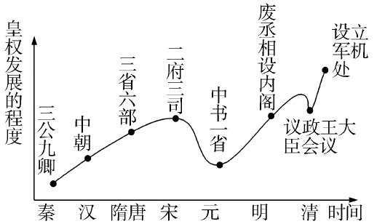
【历史价值观】社会转型的“绊脚石”——明清君主专制的强化
(1)经济上：束缚了社会生产力的发展，阻碍了商品经济和资本主义萌芽的发展。
(2)政治上：专制统治的空前强化剥夺了人民的政治权利和言论自由，民主思想和行动受到压制和打击。
(3)思想文化上：专制统治使知识分子脱离实际，阻碍了科技创新的发展和文化的进步。

Slide 31
文字狱
文字狱是指统治者迫害知识分子的狱事，中国许多朝代都有文字狱的记录，朝鲜、日本等国也有类似事件。
《汉语大词典》定义为“旧时谓统治者为迫害知识分子，故意从其著作中摘取字句，罗织成罪”。
自西汉杨恽因《报孙会宗书》中之文字触怒汉宣帝刘询而遭腰斩以后，文字狱在历朝时有发生，以清朝最为严重，其中又以乾隆年间尤烈，中国史学家顾颉刚认为：“清代三百年，文献不存，文字狱祸尚有可以考见者乎？曰：有之，然其严酷莫甚于清初”。
文字狱的推行，禁锢了人们的思想言论，严重阻碍了思想、学术的发展和进步。

Slide 35
（2020·选三第一单元同步测试·4） “文字狱 ”自古就有，但在清朝登峰造极，成为中国历史上绝无仅有的文化恐怖制度。而康雍乾尤为恶劣， “盛世 ”的箫鼓难掩一个时代的腥风血雨， “避席畏闻文字狱，著书都为稻粱谋 ”（龚自珍）清朝大兴 “文字狱 ”
A．是为了整顿文化市场
B．是从思想领域严密控制知识分子的必要手段
C．制造冤狱，破坏了社会稳定
D．禁锢了中华文化的发展，阻碍了社会的进步
【解 析】清朝大兴 “文字狱 ”，目的是加强对知识分子的思想控制，以巩固封建统治，但不是为了整顿文化市场，也不是必要手段，A.B错误；【答 案】D

Slide 36
明清君主专制的表现和影响
影响：
①积极作用:它对于稳定和重建封建统治秩序、恢复和发展社会经济、粉碎内部分裂叛乱、抵御外来入侵，巩固和发展统一的多民族国家都起到了重要的作用。
②消极影响:
从目的看，维护渐趋衰落的封建制度和“家天下”的皇族统治，具有历史的反动性。
从措施看，它是以强化封建专制为核心，最大限度地把对全国的统治置于皇帝一人之下，杜绝和排斥其他人的干预，违背了时代潮流，阻碍了历史进步，从而在根本上奠定了更大、更强烈的统治危机。
Notes:
，如行省制度、选官制度体现了继承，内阁和军机处体现了发展。
主要体现在废丞相、八股取士和军机处的设置等方面。
特点：
①既有继承又有发展
②专制程度空前强化。
③体现了时代特征。君主专制逐渐达到顶峰，反映了我国封建专制制度渐趋衰落。
①积极作用:明清时期中央集权制度的强化，在当时的历史条件下具有一定的积极意义，它对于稳定和重建封建统治秩序、恢复和发展社会经济、粉碎内部分裂叛乱、抵御外来入侵，巩固和发展统一的多民族国家都起到了重要的作用。
②消极影响:
从目的看，维护渐趋衰落的封建制度和“家天下”的皇族统治，具有历史的反动性。
从措施看，它是以强化封建专制为核心，最大限度地把对全国的统治置于皇帝一人之下，杜绝和排斥其他人的干预，违背了时代潮流，阻碍了历史进步，从而在根本上奠定了更大、更强烈的统治危机。

Slide 37
(二)疆域的奠定
1.清朝疆域奠定的措施
统一台湾 | 1662年,郑成功驱逐荷兰殖民者,收复台湾;1683年,清军渡海远征,郑氏后裔战败投降;1684年,清朝在台湾设府,隶属福建省。
抵抗沙俄 | ①军事:康熙前期,围攻侵占雅克萨的俄军。 ②外交:1689年,签订《尼布楚条约》,从法律上确定黑龙江、乌苏里江流域包括库页岛在内的广大地区都是中国领土。
蒙古问题 | ①满蒙联姻,加强对漠南蒙古控制,土尔扈特部回归祖国。②在蒙古族地区设立盟、旗两级单位进行统治,任命蒙古王公为盟长、旗长。
新疆问题 | ①1757年清军将准噶尔部彻底击败。后平定天山南路维吾尔贵族大、小和卓兄弟叛乱。②1762年,清朝在新疆设立伊犁将军,总领军政事务。
管理西藏 | 册封达赖、班禅。派遣驻藏大臣;颁布《钦定藏内善后章程》29条,以法律形式明确和落实了中央政府对西藏地方的管辖权。
管理西南 | 实行“改土归流”政策,废除世袭土官,选派有任期的流官进行管理,强化对西南各族的管理,推动了当地经济发展和社会进步。

Slide 38
[深化拓展] 清朝前期边疆管理制度的创新
（1）改土归流:清朝在少数民族地区废除土司,改为实行流官统治的一种政治措施。实行与汉族地区相同的政治制度,加强了中央对少数民族地区的统治。
（2）盟旗制度:在蒙古地区,实行盟旗制度。在尊重蒙古族社会传统的基础上,改造其社会政治面貌;削弱了蒙古贵族的权力,加强了清政府对其管理;有利于当地社会稳定和经济发展;加强了清朝统治的基础;使统一多民族国家更为巩固。
（3）金瓶掣[chè]签:又称金瓶鉴别,是清王朝乾隆年间正式设立的制度,藏传佛教活佛达赖和班禅转世灵童需在中央代表主持下确认报朝廷批准,金瓶掣签制度对当时西藏的社会稳定产生重大影响。

Slide 39
（2022·天津市河西区一模·3）改土归流是指明清时期废除西南各少数民族地区分封首领世袭地方行政长官的土司制度，改由中央政府委派流官直接进行统治，实行和内地相同的地方行政制度，如清查户口、丈量土地、征收赋税、组织乡勇、兴办学校、实行科举等。这一制度（ ）
A．体现了政府因地制宜的民族政策
B．推动了当地经济的发展与社会进步
C．优待少数民族上层保障了局势稳定
D．改变了夷夏观念且实现了民族平等
【解 析】根据材料 “改由中央政府委派流官直接进行统治，实行和内地相同的地方行政制度 ”，可知改土归流的措施有利于加强中央政府对西南少数民族地区的管理，促进西南地区的开发和社会发展，故选B项； “改由中央政府委派流官直接进行统治 ”说明改土归流主要强调的是中央对西南地区的控制，排除A项； 【答 案】B

Slide 40
（2020·黑龙江哈三中四模·27）清朝继承发展明朝督抚制度的同时，在东北、外蒙和新疆设立五个将军辖区，在内蒙古设立盟旗。以上这些措施（ ）
A．比元代行省制更先进
B．加强中央对地方的直接控制
C．推动朝贡体系的发展
D．说明国家治理方式灵活多元
【解 析】依据材料，清朝时期国家对地方治理在继承明朝督抚制度的同时，设立的还有五个将军辖区和盟旗制度，可以看出国家对地方治理的方式是因地制宜、灵活多样的，故选D项；清朝对地方治理的主体仍然是明朝时期的督抚制度，实际上是行省的发展，但材料反映的是清朝在省制之外的补充将军辖区和盟旗，所以不能说比行省制更先进，排除A项；将军辖区和盟旗都是清朝对地方的因俗而治，不属于中央对地方的直接控制，排除B项； 【答 案】D

Slide 41
2.边疆统治的特点
(1)专职机构:专设理藩院管理蒙古族、藏族等民族事务。
(2)灵活政策:对边疆地区采取因地制宜政策,尊重各民族社会习俗和宗教信仰,优待各族上层分子。
(3)行政管辖:在东北、北部和西部边疆,分设若干将军辖区和办事大臣辖区。
3.意义:清朝版图在前代基础上得到进一步开拓和巩固;基本奠定了现代中国的版图。

Slide 42
（2022·重庆市巴蜀中学高三高考适应性月考·5）《清会典》记述理藩院： “掌外藩之政令，制其爵禄，定其朝会，正其刑罚，大事上之，小事则行，以布国之威德。 ”由此可见，清朝初期处理外藩的政策特点是（ ）
A．满藩分治 B．因俗而治
C．藩汉两制 D．区域自治
【解 析】根据材料 “大事上之，小事则行 ”可知，清朝处理外藩事务时，大事要向清政府上报，小事可以自己处理，表示外藩有一定的自治性，清政府采取了因俗而治的政策，故选B项；满藩分治指的是将满人和藩人分开治理，但是材料强调的是清朝治理外藩事务的特点，排除A项；藩汉两制强调两套体系，排除C项。【答 案】B

Slide 43
(三)统治危机的初显
1.趋势:康乾盛世后期,出现由盛转衰的迹象。
2.表现：
(1)内——阶级矛盾不断激化。
人口膨胀迅速,资源危机日益显露;政治腐败和贫富矛盾积累;农民起义。
(2)外——西方列强频繁活动。
以英国为首的西方列强要求扩大对华贸易,开拓中国市场;闭关自守的政策无法适应新的外部环境,中国逐渐落后于世界潮流。

Slide 44
（2022·广东省六校2022届高三第三次联考历史试题·5） 明清时期，广东番禺一带盗匪猖獗，老鼠与猫的故事在当地广为流传。1780年，巡抚李公瑚得知番禺茭塘乡盗匪聚集，在镇压后认为茭塘乡的鼠山风水不好，于是命人将山脊挖掉用铁猫镇之。以上材料说明了（ ）
A．官员治理不善导致官匪勾结
B．封建迷信思想危害地方治理
C．贫民冲破海禁政策沦为盗匪
D．康乾盛世之下社会危机浮现
【解 析】据材料 “广东番禺一带盗匪猖獗，老鼠与猫的故事在当地广为流传 ”可知，一方面是沿海贫民竭力冲破政府禁令出海谋生求富，沦为盗匪；另一方面则是地方官吏（兵）借机敲诈勒索中饱私囊，官匪勾结，乾隆盛世潜伏着的各种社会危机已在悄悄涌动，故选D项； “老鼠与猫的故事在当地广为流传 ”说明官员治理不善导致官匪勾结，但这只是材料的一层意思，排除A项； 【答 案】D

Slide 45
（2022·海南省高三学业水平诊断·12）19世纪前期，清朝统治者说： “制夷要策首在封关，无论何国夷船，概不准其互市，而禁绝茶叶、大黄，有以制伏其命 ”， “中华能制外夷者在此，而外夷受制于中华者也在此。 ”据此推知，清朝统治者（ ）
A．世界认知贫乏 B．推行朝贡贸易
C．禁绝海外贸易 D．防范侵略得当
【解 析】清朝统治者认为制夷的主要手段是严格限制与外国之间的贸易，只要是让外国得不到茶叶、大黄等物产，就可以达到制夷的目的，这本身说明统治者对世界形势一无所知，这是一种天朝上国的心态，故选A项；题干提到的是对外国的闭关锁国政策，而没有涉及朝贡贸易的相关信息，排除B项；题干中提到禁绝的是茶叶、大黄等特定物产，而不是禁绝海外贸易，排除C项【答 案】A

Slide 46
[选择性必修1]
(1)政治制度
①中枢机构:明朝内阁大学士备皇帝顾问,协助皇帝处理政务,内阁逐渐成为事实上的行政中枢。清朝设军机处,军机大臣直接秉承皇帝旨意,处理军国大事,逐渐成为掌管全国军政事务的中枢。
②地方制度:明初废行中书省,原行中书省权力由布政使司、按察使司、都指挥使司分割。后朝廷向各省派出巡抚、巡按,逐渐总揽一省之权。清承明制,巡抚成为一省长官,设总督掌管一省或数省军政大权。地方形成省、府、县三级行政制度。
(2)张居正改革:张居正针对明朝中后期政治腐败、府库空虚、土地兼并、农民反抗的状况,整肃吏治,加强官吏考核,裁减开支,清丈土地,改革税制。改革增加国家财政收入,缓和社会矛盾,缓解统治危机。

Slide 47
(3)官员选拔与管理
①选拔:科举考试分三级,从四书五经中命题。
②管理:考核制度严密,明朝有考满(官员任职期满的考核)与考察(京官与外地官员的定期考核);清朝有京察(京官)与大计(外省文官)。
③监察:明朝都察院监察御史负责纠察内外百官,代皇帝巡按各省。六科给事中负责皇帝制敕与大臣奏疏的封还驳正,稽查六部百司之事。御史与给事中品级低,权力大。
(4)法律与教化
①法律:明朝《大明律》,清朝《大清律例》。司法实践中重视“例”。
②教化:明清时期乡约宣讲皇帝“圣谕”,经常用法律解释“圣谕”,乡约经政府利用推广,逐渐带有约束力,并与法律合流。

Slide 48
(5)赋税制度
①明朝:明后期,商品经济发展与白银流通增加,张居正推行一条鞭法,实行赋役合并,一概折银,统一征收,政府雇人服役。
②清朝:康熙帝“滋生人丁,永不加赋”;雍正帝“摊丁入亩”,彻底废除人头税,国家对百姓的人身束缚进一步减弱。
(6)户籍制度与社会治理
①户籍制度:明朝继承元朝职业定籍法,户籍分民籍、军籍、匠籍等。户籍册称“黄册”,以里甲制为基础。清朝摊丁入亩后,户籍作用减弱。
②基层组织:明朝实行里甲制,清朝后来推行编制严密的保甲制。
③社会救济:明清时期,慈善组织开始兴起,出现善堂、善会等慈善机构。

Slide 49
（2022·辽宁省大连市高三双基测试·5）清朝初期，人口主要按照人丁数统计，如：顺治十八年（1661年）人丁数为1913万。经过康熙、雍正、乾隆三朝，人口统计标准逐渐发生变化。乾隆时期，人口统计发展到按照实际人口来统计，如：乾隆五十五年（1790年）人口数为3．01亿。这反映了当时（ ）
A．人口统计标准混乱 B．人头税负担仍沉重
C．人身控制逐渐松弛 D．人口数量大大增加
【解 析】据材料 “清朝初期，人口主要按照人丁数统计……乾隆时期，人口统计发展到按照实际人口来统计 ”可知，清代人口统计标准由人丁即成年人变为实际人口，这与政府废除人丁税有关，说明政府对百姓的人身控制逐渐松弛，故选C项；材料主旨是清朝政府人口统计标准的变化，而非混乱，排除A项；据所学，清代摊丁入亩实施后废除了人头税，排除B项；从统计人丁到统计实际人口，看不出人口数量大大增加，排除D项 【答 案】C

Slide 50
（2021·山西高三适应性调研考试·27）明朝初期朱元璋曾说， “我国家赋税，已有定制，撙节用度，自有余饶，减省徭役，使农不废耕，女不废织，厚本抑末，……自然家给人足。 ”嘉靖九年（1530），张居正实行一条鞭法，各种赋役名目统一后折银征收，简化了税收环节，限制了官员巧立名目渔利百姓。这一调整的主要目的是（ ）
A．增强中央政府财政实力 B．适应封建商品经济发展
C．限制苛扰促进农业发展 D．减轻贫困缓和社会矛盾
【解析】据材料 “厚本抑末 ”、 “一条鞭法 ”、 “折银征收 ”，可知明初朱元璋强调重农抑商，明后期张居正改革税赋，使得农民与市场之间形成联系，显然是适应了当时商品经济发展的需要，故选B项；据材料 “实行一条鞭法，各种赋役名目统一后折银征收，简化了税收环节，限制了官员巧立名目渔利百姓 ”可知，一条鞭法的主要目的并非增强中央政府的财政实力，排除A项；朱元璋强调 “减省徭役 ” “厚本抑末 ”和张居正实行 “一条鞭法 ” “简化税收环节 ”都是为了限制苛扰促进农业发展，是两者相同点，不是调整变化，排除C项；【答案】B

